Slide 1


Xây dựng ứng dụng chat multiple client thông qua server với socket sử dụng giao thức TCP
ĐỒ ÁN CHUYÊN NGÀNH
MẠNG VÀ TRUYỀN THÔNG

Slide 2


Giảng viên hướng dẫn: ThS. Nguyễn Văn Nguyên
SINH VIÊN THỰC HIỆN
Lý Thanh Hải
Trương Công Thái
Nhóm: 19N10B
Lớp : 19TCLC_DT2

Slide 3
Table of contents
1
3
2
Cơ sở lý thuyết
Tổng kết sản phẩm
Phân tích và thiết kế hệ thống

Slide 4

Cơ sở lý thuyết
1

Slide 5
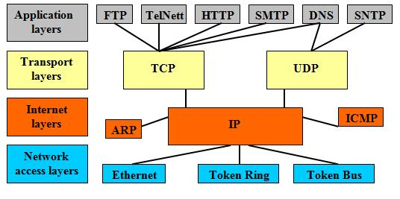
Giao thức TCP/IP
TCP/IP được sử dụng để kết nối các máy tính vào mạng, hai giao thức chính là TCP (Transmission Control Protocol) và IP (Internet Protocol).
Trong phạm vi Internet, thông tin không được truyền tải như một dòng riêng biệt từ máy tính này tới máy tính khác
Thay vào đó, dữ liệu được chia thành những gói nhỏ gọi là packet. Các packet này được gửi trên mạng máy tính.

Slide 6
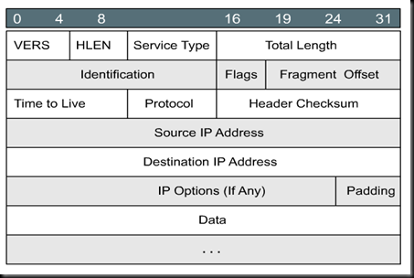
Giao thức IP
Là một giao thức hướng dữ liệu được sử dụng bởi các máy chủ nguồn và đích để truyền dữ liệu trong một liên mạng chuyển mạch gói
Giao thức IP cung cấp một dịch vụ gửi dữ liệu không đảm bảo nghĩa là nó hầu như không đảm bảo gì về gói dữ liệu.
Giao thức IP rất thông dụng trong mạng Internet công cộng ngày nay. Giao thức tầng mạng thông dụng nhất ngày nay là IPv4

Slide 7
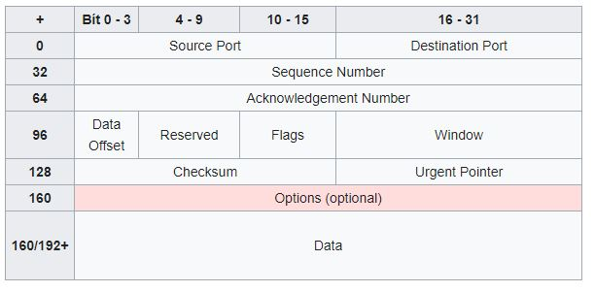
Giao thức TCP
Các ứng dụng trên các máy chủ được nối mạng có thể tạo các "kết nối" với nhau, mà qua đó chúng có thể trao đổi dữ liệu hoặc các gói tin
TCP hỗ trợ nhiều giao thức ứng dụng phổ biến nhất trên Internet và các ứng dụng kết quả, trong đó có WWW, thư điện tử và Secure Shell
TCP làm nhiệm vụ của tầng giao vận trong mô hình OSI đơn giản của các mạng máy tính. Các ứng dụng gửi các dòng gồm các byte 8- bit tới TCP để chuyển qua mạng

Slide 8
Mô hình Client – server
Hệ thống phân tán
Trong mô hình này sẽ có một tập các tiến trình mà mỗi tiến trình đóng vai trò như là một trình quản lý tài nguyên cho một tập hợp các tài nguyên cho trước và một tập hợp các tiến trình client trong đó mỗi tiến trình thực hiện một tác vụ nào đó cần truy xuất tới tài nguyên phần cứng hoặc phần mềm dùng chung.

Slide 9
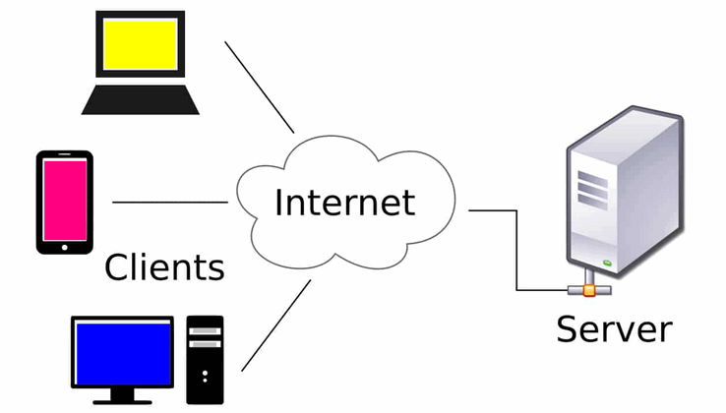
Mô hình Client – server
Quá trình trao đổi dữ liệu bao gồm
1
2
3
Yêu cầu được server xử lý
Truyền đáp ứng cho client
Truyền một yêu cầu từ tiến trình client tới tiến trình server.

Slide 10

Mô hình Client- server
Chế độ bị phong tỏa (blocked): Trong chế độ bị phong tỏa, khi tiến trình client hoặc server phát ra lệnh gửi dữ liệu (send), việc thực thi của tiến trình sẽ bị tạm ngừng cho tới khi tiến trình nhận phát ra lệnh nhận dữ liệu (receive)
Chế độ không bị phong tỏa (non-blocked) Trong chế độ này, khi tiến trình client hay server phát ra lệnh gửi dữ liệu thực sự, việc thực thi của tiến trình vẫn được tiến hành mà không quan tâm đến việc có tiến trình nào phát ra lệnh nhận dữ liệu đó hay không

Slide 11
Socket trong C#
Socket
Giao diện lập trình ứng dụng mạng được dùng để truyền và nhận dữ liệu trên internet
Giữa hai chương trình chạy trên mạng cần có một liên kết giao tiếp hai chiềuđể kết nối 2 process trò chuyện với nhau
Giúp các tầng TCP hoặc TCP Layer định danh ứng dụng mà dữ liệu sẽ được gửi tới thông qua sự ràng buộc với một cổng port

Slide 12

Cơ chế hoạt động của Socket
1
2
3
4
Kết nối giữa client và server thông qua TCP/IP và UDP để truyền và nhận giữ liệu qua Internet
2 ứng dụng cần truyền thông tin phải đáp ứng điều kiện sau thì socket mới có thể hoạt động
2 ứng dụng có thể nằm cùng trên một máy hoặc 2 máy khác nhau
Trong trường hợp 2 ứng dụng cùng nằm trên một máy, số hiệu cổng không được trùng nhau

Slide 13
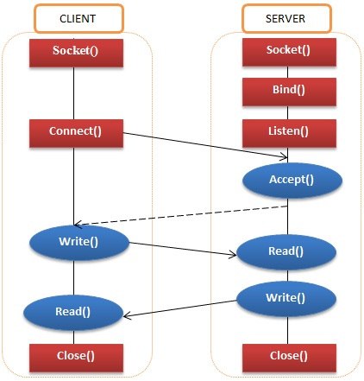
Mô hình truyền tin socket
Stream socket thiết lập giao tiếp 2 chiều theo mô hình client và server được gọi là socket hướng kết nối

Slide 14
Phân tích và thiết kế hệ thống
2

Slide 15
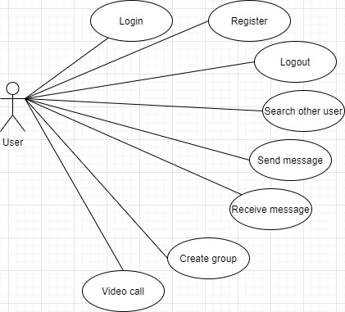
Phân tích và thiết kế hướng đối tượng
Sơ đồ usecase

Slide 16
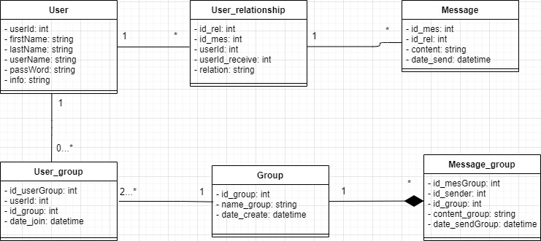
Phân tích và thiết kế hướng đối tượng
Sơ đồ lớp

Slide 17
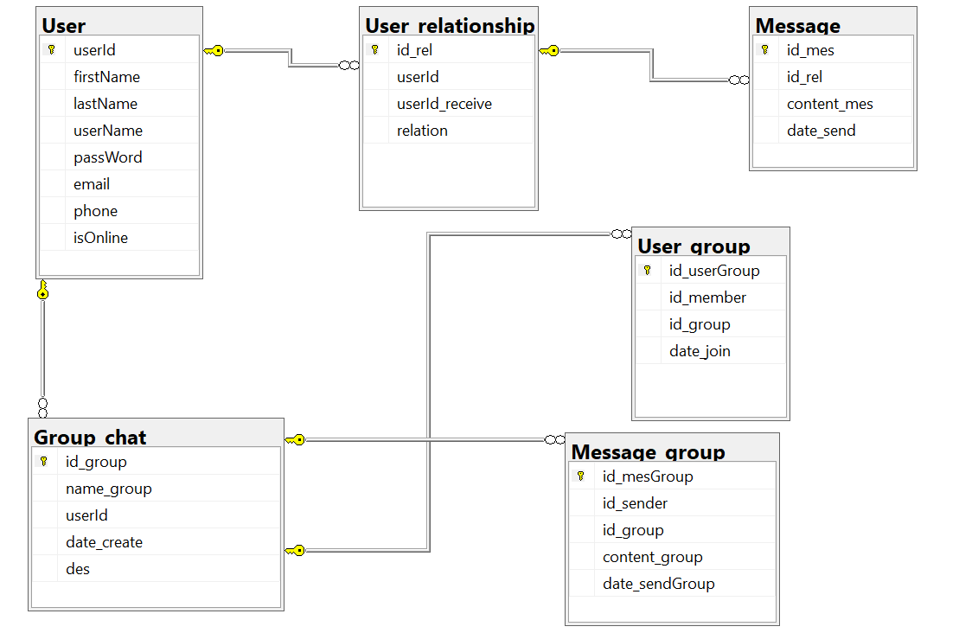
Phân tích và thiết kế hướng đối tượng
Cơ sở dữ liệu

Slide 18
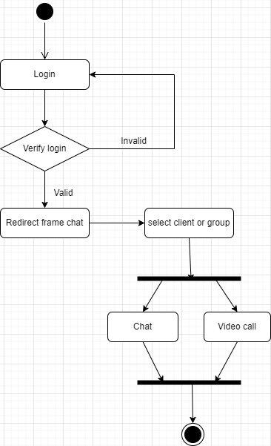
Phân tích và thiết kế hướng đối tượng
Sơ đồ hoạt động

Slide 19
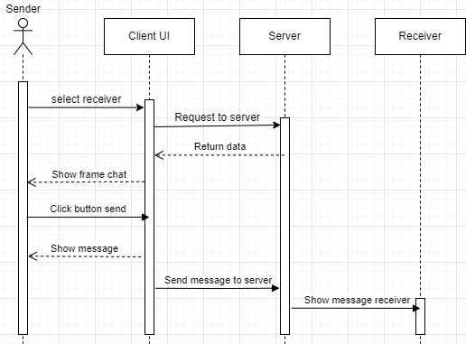
Phân tích và thiết kế hướng đối tượng
Sơ đồ tuần tự

Slide 20
Xây dựng chương trình Server
1
2
3
Xây dựng một chương trình Server đa luồng
Mỗi luồng đảm nhận liên lạc với một Client riêng biệt
Khi một client đăng nhập vào hệ thống thì Server sẽ thêm phiên làm việc cho client đó
4
Khi một client đăng xuất ra khỏi hệ thống thì Server sẽ đóng kết nối và xóa client đó
5
Đóng kết nối

Slide 21
Xây dựng chương trình Client
1
2
Tạo một TCP client với địa chỉ IP và số cổng mà Server đang chạy.
Thiết lập kết nối tới Server.
3
4
Trao đổi dữ liệu(nhận/gửi) với Server.
Gửi/ nhận dữ liệu tới tất cả mọi người có trong phòng chat.
5
Đóng kết nối.

